Slide 1

5
3
4
مراجعة
الدرس 4
الدرس 3
الدرس 2
الدرس 1

Slide 2






أيقونات توجيهية
توجيهات الأستاذ(ة)
تعيين تلميذ للإجابة
المرور بين الصفوف
عرض فيديو
المرور للشريحة الموالية بعد عرض الفيديو
العمل في ثنائيات

Slide 3

برمجة الأسبوع الرابع
(ة)خاص بالأستاذ
الدرس 14
الدرس 13
السرعة المتوسطة(2)
السرعة المتوسطة (1)
الدرس 16
الدرس 1
الدرس 15
حل المسائل
فصل الملايين: قراءة وكتابة
السرعة المتوسطة(3)
مراجعة
مراجعة وتثبيت دروس الأسبوع

Slide 4
درس اليوم
(ة)خاص بالأستاذ
حل مسائل من خطوتين باستعمال نموذج الأشرطة

Slide 5

(ة)خاص بالأستاذ
مراحل الدرس
افتتاح الدرس
1
نمذجة
2
ممارسة موجهة
3
ممارسة مستقلة
4
اختتام الدرس
5

Slide 6
(ة)خاص بالأستاذ
عند نهاية الدرس
على الأقل 80% من المتعلمين سيكونون قادرين على:
حل مسائل من خطوتين باستعمال نموذج الأشرطة

Slide 7




مرحباً سنتابع درسا جديدا

Slide 8

(ة)خاص بالأستاذ
افتتاح الدرس
1
تصحيح الواجبات المنزلية
الحساب الذهني

Slide 9

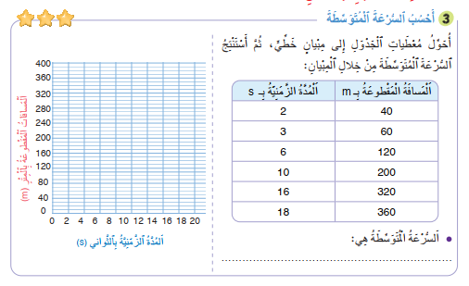
1
صححوا. لديكم دقيقة واحدة
20 m /s

Slide 10

(ة)خاص بالأستاذ

Slide 11

سنبدأ بالحساب الذهني. خذوا كراسات الحساب الذهني صفحة 16.

Slide 12
عرض فيديو الحساب الذهني

Slide 13
صححوا
النمط في هذه المتسلسلة هو إضافة العدد: 0,9
10
10,9
11,8
17,8
23,4
29
النمط في هذه المتسلسلة هو إضافة العدد: 5,6

Slide 14
(ة)خاص بالأستاذ
نمذجة
2
أحل مسألة من خطوتين باستعمال نموذج الأشرطة

Slide 15


الآن سنتعلم كيف نحل مسألة من خطوتين باستعمال نموذج الأشرطة

Slide 16
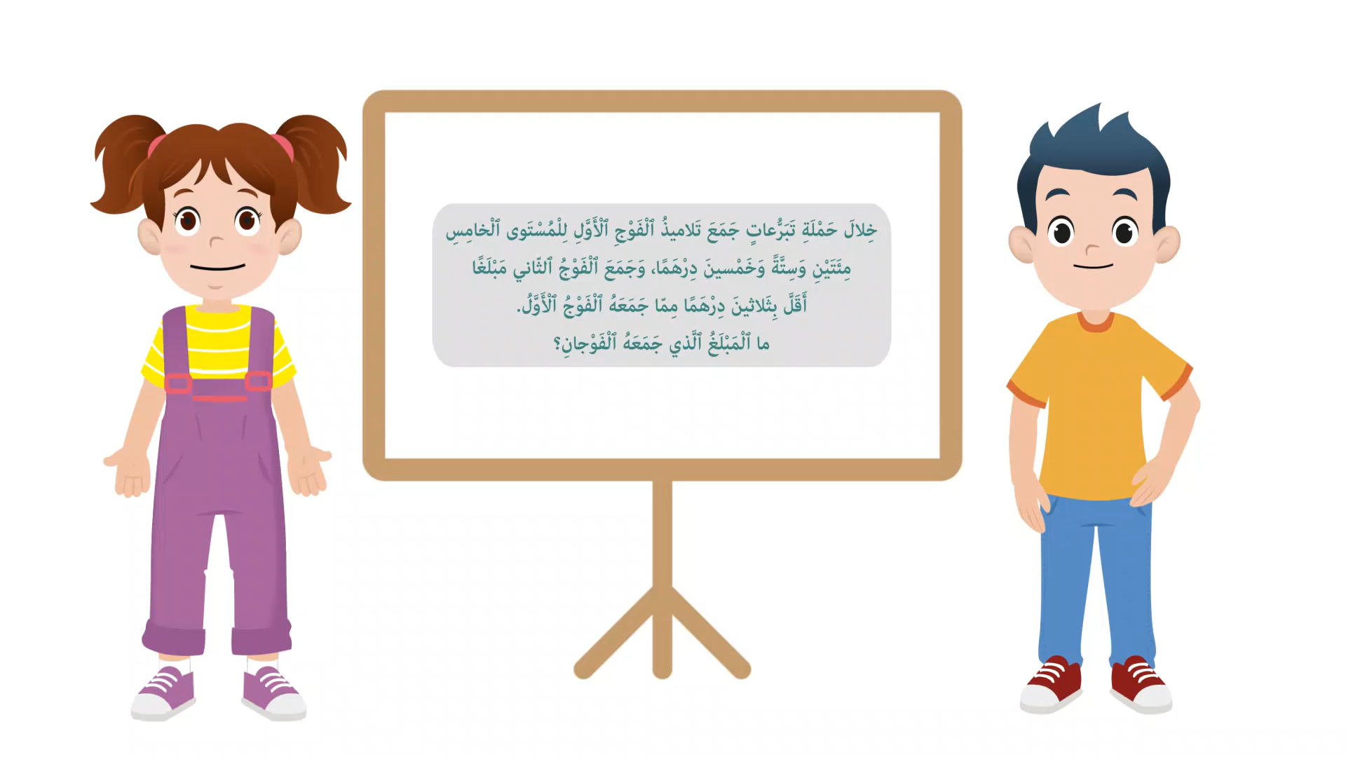
عرض فيديو النمذجة

Slide 17

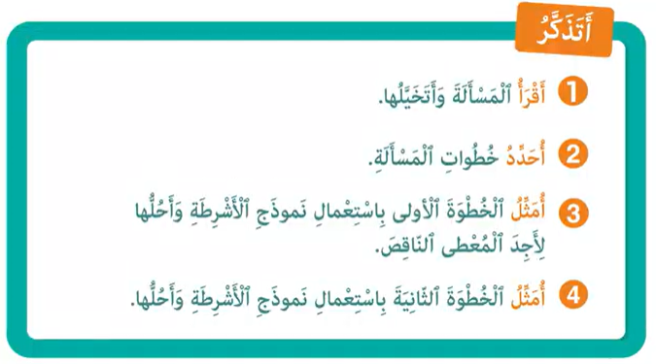
من يذكرنا بما تعلمناه؟

Slide 18
(ة)خاص بالأستاذ
الممارسة الموجهة 1
ممارسة موجهة
3
3
3
النشاط 1
النشاط 2

Slide 19

خذوا ألواحكم.

Slide 20
ماذا نفعل في الخطوة الأولى؟
أمثل
4
أمثل
3
أحدد
2
أقرأ المسألة
1
تَحْمِلُ شاحِنَةٌ 25 صُنْدوقًا مِنَ الطَّماطِمِ، وَعَدَدًا مِنْ صَنادِيقِ الْبَطاطِسِ يَقِلُّ عَنْ عَدَدِ صَنادِيقِ الطَّماطِمِ بِـ 9 صَنادِيقَ.
ما عَدَدُ الصَّنادِيقِ الَّتي تَحْمِلُها الشّاحِنَةُ؟

Slide 21
من يقول لنا ما هي معطيات المسألة؟
أمثل
4
أمثل
3
أحدد
2
أقرأ المسألة
1
تَحْمِلُ شاحِنَةٌ 25 صُنْدوقًا مِنَ الطَّماطِمِ، وَعَدَدًا مِنْ صَنادِيقِ الْبَطاطِسِ يَقِلُّ عَنْ عَدَدِ صَنادِيقِ الطَّماطِمِ بِـ 9 صَنادِيقَ.
ما عَدَدُ الصَّنادِيقِ الَّتي تَحْمِلُها الشّاحِنَةُ؟

Slide 22
ماذا نفعل في الخطوة الثانية؟
أمثل
4
أمثل
3
أحدد
2
أقرأ المسألة
1
تَحْمِلُ شاحِنَةٌ 25 صُنْدوقًا مِنَ الطَّماطِمِ، وَعَدَدًا مِنْ صَنادِيقِ الْبَطاطِسِ يَقِلُّ عَنْ عَدَدِ صَنادِيقِ الطَّماطِمِ بِـ 9 صَنادِيقَ.
ما عَدَدُ الصَّنادِيقِ الَّتي تَحْمِلُها الشّاحِنَةُ؟

Slide 23
على الألواح اكتبوا المعطى الناقص
أمثل
4
أمثل
3
أحدد
2
أقرأ المسألة
1
تَحْمِلُ شاحِنَةٌ 25 صُنْدوقًا مِنَ الطَّماطِمِ، وَعَدَدًا مِنْ صَنادِيقِ الْبَطاطِسِ يَقِلُّ عَنْ عَدَدِ صَنادِيقِ الطَّماطِمِ بِـ 9 صَنادِيقَ.
ما عَدَدُ الصَّنادِيقِ الَّتي تَحْمِلُها الشّاحِنَةُ؟

Slide 24
ارفعوا الألواح

Slide 25
نصحح.
أمثل
4
أمثل
3
أحدد
2
أقرأ المسألة
1
تَحْمِلُ شاحِنَةٌ 25 صُنْدوقًا مِنَ الطَّماطِمِ، وَعَدَدًا مِنْ صَنادِيقِ الْبَطاطِسِ يَقِلُّ عَنْ عَدَدِ صَنادِيقِ الطَّماطِمِ بِـ 9 صَنادِيقَ.
ما عَدَدُ الصَّنادِيقِ الَّتي تَحْمِلُها الشّاحِنَةُ؟
المعطى الناقص والذي سنحسبه في الخطوة الأولى هو:
الخطوة 1: عدد صناديق البطاطس
Notes:
Le gabarit de houssam se dessine puis se duplique en double et glisse en haut pour former celui de farid puis s’écrit farid

Slide 26
ماذا نفعل في الخطوة الثالثة؟
أمثل
4
أمثل
3
أحدد
2
أقرأ المسألة
1
تَحْمِلُ شاحِنَةٌ 25 صُنْدوقًا مِنَ الطَّماطِمِ، وَعَدَدًا مِنْ صَنادِيقِ الْبَطاطِسِ يَقِلُّ عَنْ عَدَدِ صَنادِيقِ الطَّماطِمِ بِـ 9 صَنادِيقَ.
ما عَدَدُ الصَّنادِيقِ الَّتي تَحْمِلُها الشّاحِنَةُ؟

Slide 27
على الألواح، مثلوا الخطوة الأولى لتحديد عدد صناديق البطاطس
أمثل
4
أمثل
3
أحدد
2
أقرأ المسألة
1
تَحْمِلُ شاحِنَةٌ 25 صُنْدوقًا مِنَ الطَّماطِمِ، وَعَدَدًا مِنْ صَنادِيقِ الْبَطاطِسِ يَقِلُّ عَنْ عَدَدِ صَنادِيقِ الطَّماطِمِ بِـ 9 صَنادِيقَ.
ما عَدَدُ الصَّنادِيقِ الَّتي تَحْمِلُها الشّاحِنَةُ؟
الخطوة 1: أحسب عدد صناديق البطاطس

Slide 28
ارفعوا الألواح

Slide 29
نصحح. من يشرح كيف مثل الخطوة الأولى
أمثل
4
أمثل
3
أحدد
2
أقرأ المسألة
1
تَحْمِلُ شاحِنَةٌ 25 صُنْدوقًا مِنَ الطَّماطِمِ، وَعَدَدًا مِنْ صَنادِيقِ الْبَطاطِسِ يَقِلُّ عَنْ عَدَدِ صَنادِيقِ الطَّماطِمِ بِـ 9 صَنادِيقَ.
ما عَدَدُ الصَّنادِيقِ الَّتي تَحْمِلُها الشّاحِنَةُ؟
الخطوة 1: أحسب عدد صناديق البطاطس
صناديق الطماطم
25
صناديق البطاطس
؟
9

Slide 30
على الألواح، اكتبوا المتساوية
أمثل
4
أمثل
3
أحدد
2
أقرأ المسألة
1
تَحْمِلُ شاحِنَةٌ 25 صُنْدوقًا مِنَ الطَّماطِمِ، وَعَدَدًا مِنْ صَنادِيقِ الْبَطاطِسِ يَقِلُّ عَنْ عَدَدِ صَنادِيقِ الطَّماطِمِ بِـ 9 صَنادِيقَ.
ما عَدَدُ الصَّنادِيقِ الَّتي تَحْمِلُها الشّاحِنَةُ؟
الخطوة 1: أحسب عدد صناديق البطاطس
صناديق الطماطم
25
صناديق البطاطس
؟
9

Slide 31
ارفعوا الألواح

Slide 32
نصحح. من يشرح كيف مثل الخطوة الأولى
أمثل
4
أمثل
3
أحدد
2
أقرأ المسألة
1
تَحْمِلُ شاحِنَةٌ 25 صُنْدوقًا مِنَ الطَّماطِمِ، وَعَدَدًا مِنْ صَنادِيقِ الْبَطاطِسِ يَقِلُّ عَنْ عَدَدِ صَنادِيقِ الطَّماطِمِ بِـ 9 صَنادِيقَ.
ما عَدَدُ الصَّنادِيقِ الَّتي تَحْمِلُها الشّاحِنَةُ؟
الخطوة 1: أحسب عدد صناديق البطاطس
25 – 9 = 16
صناديق الطماطم
25
عدد صناديق البطاطس هو 16 صندوقا.
صناديق البطاطس
؟
9

Slide 33
ماذا نفعل في الخطوة الرابعة؟
أمثل
4
أمثل
3
أحدد
2
أقرأ المسألة
1
تَحْمِلُ شاحِنَةٌ 25 صُنْدوقًا مِنَ الطَّماطِمِ، وَعَدَدًا مِنْ صَنادِيقِ الْبَطاطِسِ يَقِلُّ عَنْ عَدَدِ صَنادِيقِ الطَّماطِمِ بِـ 9 صَنادِيقَ.
ما عَدَدُ الصَّنادِيقِ الَّتي تَحْمِلُها الشّاحِنَةُ؟
الخطوة 1: أحسب عدد صناديق البطاطس
25 – 9 = 16
صناديق الطماطم
25
عدد صناديق البطاطس هو 16 صندوقا.
صناديق البطاطس
؟
9
الخطوة 2: أحسب عدد صناديق في الشاحنة

Slide 34
على الألواح، مثلوا مجموع الصناديق
أمثل
4
أمثل
3
أحدد
2
أقرأ المسألة
1
تَحْمِلُ شاحِنَةٌ 25 صُنْدوقًا مِنَ الطَّماطِمِ، وَعَدَدًا مِنْ صَنادِيقِ الْبَطاطِسِ يَقِلُّ عَنْ عَدَدِ صَنادِيقِ الطَّماطِمِ بِـ 9 صَنادِيقَ.
ما عَدَدُ الصَّنادِيقِ الَّتي تَحْمِلُها الشّاحِنَةُ؟
1: أحسب عدد صناديق البطاطس
صناديق الطماطم
25
؟
25 – 9 = 16
صناديق البطاطس
16
9
عدد صناديق البطاطس هو 16 صندوقا.
2: أحسب عدد صناديق في الشاحنة

Slide 35
ارفعوا الألواح

Slide 36
نصحح.
أمثل
أمثل
3
أمثل
3
أمثل
أحدد
أحدد
2
4
2
4
أقرأ المسألة
أقرأ المسألة
1
1
تَحْمِلُ شاحِنَةٌ 25 صُنْدوقًا مِنَ الطَّماطِمِ، وَعَدَدًا مِنْ صَنادِيقِ الْبَطاطِسِ يَقِلُّ عَنْ عَدَدِ صَنادِيقِ الطَّماطِمِ بِـ 9 صَنادِيقَ.
ما عَدَدُ الصَّنادِيقِ الَّتي تَحْمِلُها الشّاحِنَةُ؟
1: أحسب عدد صناديق البطاطس
صناديق الطماطم
25
؟
25 – 9 = 16
صناديق البطاطس
16
9
عدد صناديق البطاطس هو 16 صندوقا.
2: أحسب عدد صناديق في الشاحنة

Slide 37
على الألواح، احسبوا عدد الصناديق التي تحملها الشاحنة
أمثل
4
أمثل
3
أحدد
2
أقرأ المسألة
1
تَحْمِلُ شاحِنَةٌ 25 صُنْدوقًا مِنَ الطَّماطِمِ، وَعَدَدًا مِنْ صَنادِيقِ الْبَطاطِسِ يَقِلُّ عَنْ عَدَدِ صَنادِيقِ الطَّماطِمِ بِـ 9 صَنادِيقَ.
ما عَدَدُ الصَّنادِيقِ الَّتي تَحْمِلُها الشّاحِنَةُ؟
1: أحسب عدد صناديق البطاطس
صناديق الطماطم
25
؟
25 – 9 = 16
صناديق البطاطس
16
9
عدد صناديق البطاطس هو 16 صندوقا.
2: أحسب عدد صناديق في الشاحنة

Slide 38
ارفعوا الألواح

Slide 39
نصحح.
أمثل
أمثل
3
أمثل
3
أمثل
أحدد
أحدد
2
4
2
4
أقرأ المسألة
أقرأ المسألة
1
1
تَحْمِلُ شاحِنَةٌ 25 صُنْدوقًا مِنَ الطَّماطِمِ، وَعَدَدًا مِنْ صَنادِيقِ الْبَطاطِسِ يَقِلُّ عَنْ عَدَدِ صَنادِيقِ الطَّماطِمِ بِـ 9 صَنادِيقَ.
ما عَدَدُ الصَّنادِيقِ الَّتي تَحْمِلُها الشّاحِنَةُ؟
1: أحسب عدد صناديق البطاطس
صناديق الطماطم
25
؟
25 – 9 = 16
صناديق البطاطس
16
9
عدد صناديق البطاطس هو 16 صندوقا.
2: أحسب عدد صناديق في الشاحنة
25 + 16 = 41
عدد الصناديق هو 41 صندوقا.

Slide 40
(ة)خاص بالأستاذ
الممارسة الموجهة 1
ممارسة موجهة
3
3
3
النشاط 1
النشاط 2

Slide 41
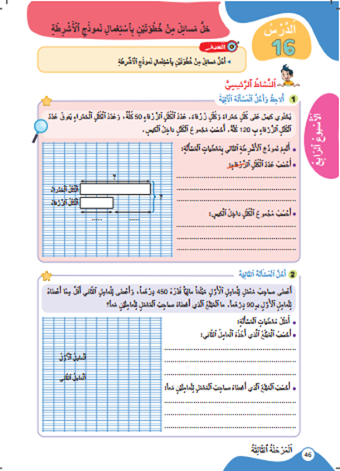
الآن خذوا كراساتكم الصفحة النشاط 1 صفحة 46

Slide 42
قبل الإنجاز. يرجى تصحيح السؤال الأول. أحسب عدد الكلل الحمراء عوض الزرقاء

Slide 43
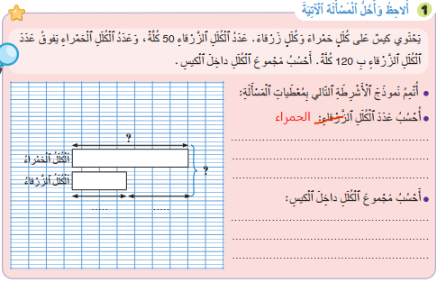
لديكم دقيقتان للإنجاز؛ سأمر بين الصفوف لمساعدتكم؛
2

Slide 44
الآن؛ ستشتغلون في ثنائيات
كل واحد يقارن إنجازه مع إنجاز زميله. تأكدوا أنكم اتبعتم الخطوات بشكل سليم.

Slide 45
صححوا
50 +120 = 170
170
عدد الكلل الحمراء 170 كلة
50
120
170 + 50 = 220
عدد الكلل 220 كلة

Slide 46
(ة)خاص بالأستاذ
ممارسة مستقلة
4
أنجز بمفردي

Slide 47
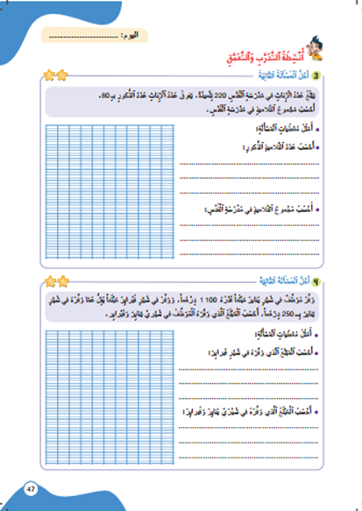
خذوا الكراسات صفحة 47 وأنجزوا النشاط 3. لديكم 5 دقائق
سأمر بين الصفوف لأقدم المساعدة إليكم وأدون ملاحظاتي في كراساتكم
5

Slide 48
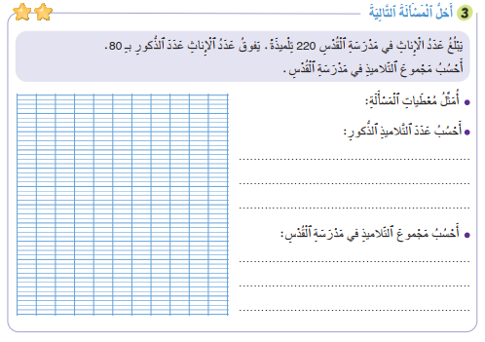
صححوا على كراساتكم
220 – 80 = 140
الإناث
220
عدد الذكور 140 تلميذا
؟
الذكور
140
80
220 + 140 = 360
عدد الإناث 360 تلميذة

Slide 49
انتبهوا جيدا! في المنزل، ستنجزون الأنشطة المتبقية على كراساتكم :
في الحصة القادمة سأختار أحدكم لتصحيح النشاط.

Slide 50
إلى اللقاء. في الحصة القادمة، سنقوم بتصحيح الأنشطة المنجزة في المنزل.

Slide 51


بناء على إنجازات المتعلمين خلال الممارسة المستقلة

